Slide 1
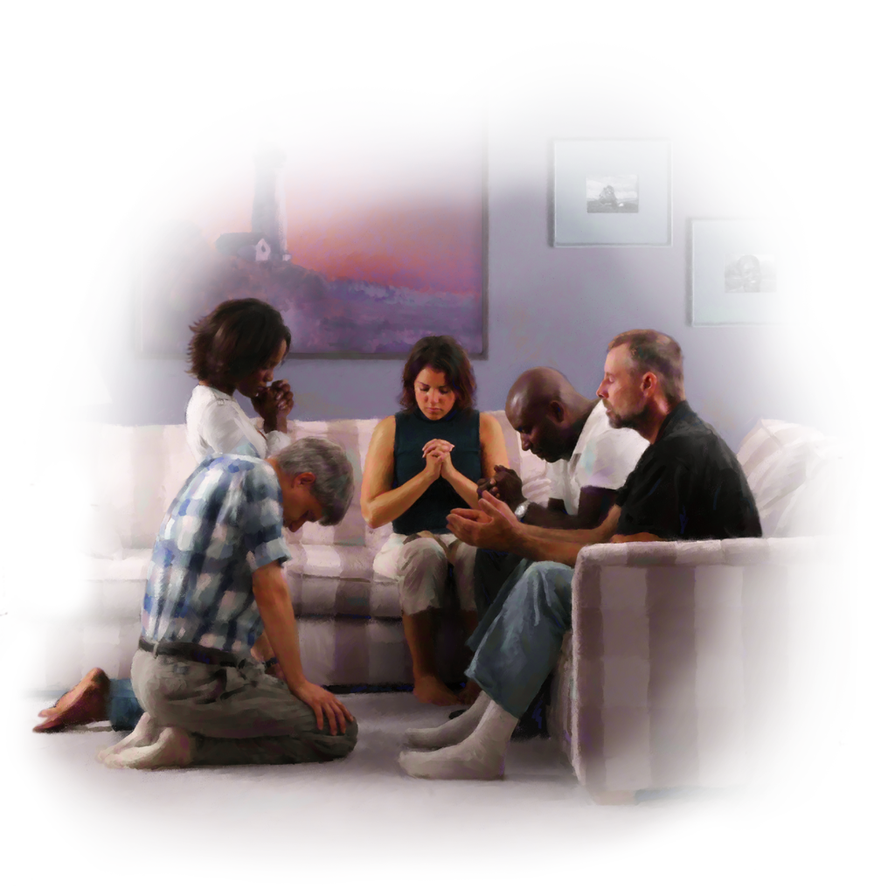


SEMINARIOS DE SUPLEMENTO
Grupos Pequeños
NUESTRO NUEVO ESTILO DE VIDA

Slide 2
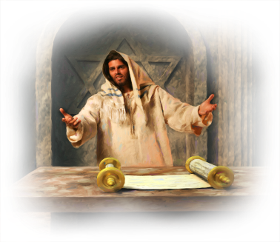



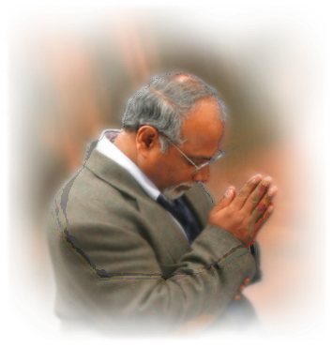

PRIMERAMENTE EL PASTOR TIENE COMO ARMAS A:
DIOS MISMO
LA FE
LA BIBLIA
LA ORACIÓN

Slide 3
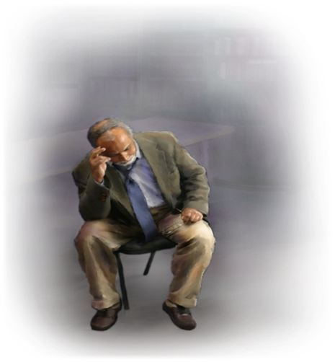
  Si el Pastor tiene otra arma aparte de estas…
  ¿Cuál cree usted
  que pueda ser?
Seminarios de Suplemento

Slide 4
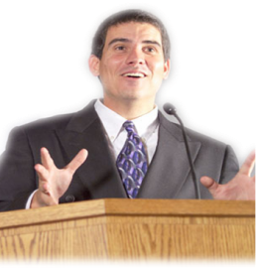



1
DONES NATURALES
Predicación
Administración
Habilidades
Organización
Seminarios de Suplemento

Slide 5




2
LA FAMILIA
Esposa
Hijos
Hijos
Hijos
Seminarios de Suplemento

Slide 6



3
SU EXPERIENCIA
Tiempo en la Obra
Viajes Realizados
Cargos Desempeñados
Secretario de Campo
Departamental
Otros
Seminarios de Suplemento

Slide 7
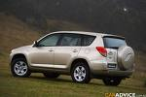

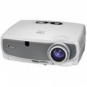

4
SUS RECURSOS
Vehículo
Computadora
Dinero
Video Proyector
Seminarios de Suplemento

Slide 8



5
SUS CONOCIMIENTOS
Títulos
Libros
Cursos
Seminarios de Suplemento

Slide 9
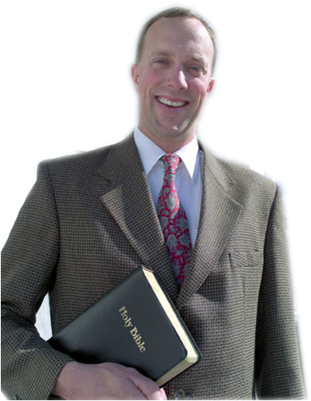
Aún cuando estas cosas son MUY BUENAS
No
CONSTITUYEN
El arma mas poderosa
del Pastor
Seminarios de Suplemento

Slide 10
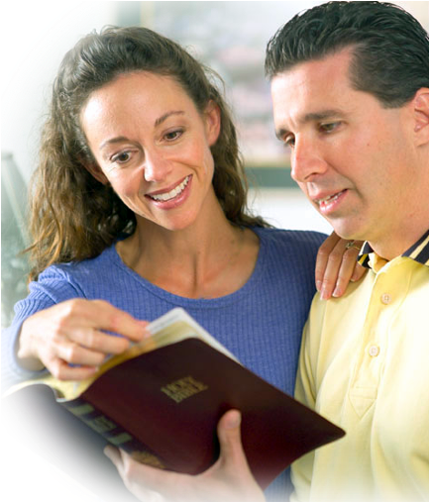


El arma más poderosa
del Pastor
SON
Sus Líderes
Seminarios de Suplemento

Slide 11
LO QUE HACE UN LÍDER POR SU PASTOR
¿Por qué?
1
Maximiza sus resultados
2
Disminuye su carga
3
Facilita su tarea
4
Le crea una estructura
5
Le apoya, fortalece, consuela y anima

Slide 12

¿QUÉ DEBE HACER
EL PASTOR POR SUS LÍDERES?
Entonces
1
INSTRUIRLOS
2
ENTRENARLOS
3
EQUIPARLOS
4
FINANCIARLOS
5
CUIDARLOS
ALIMENTARLOS
VISITARLOS
ORAR POR ELLOS
AMARLOS

Slide 13
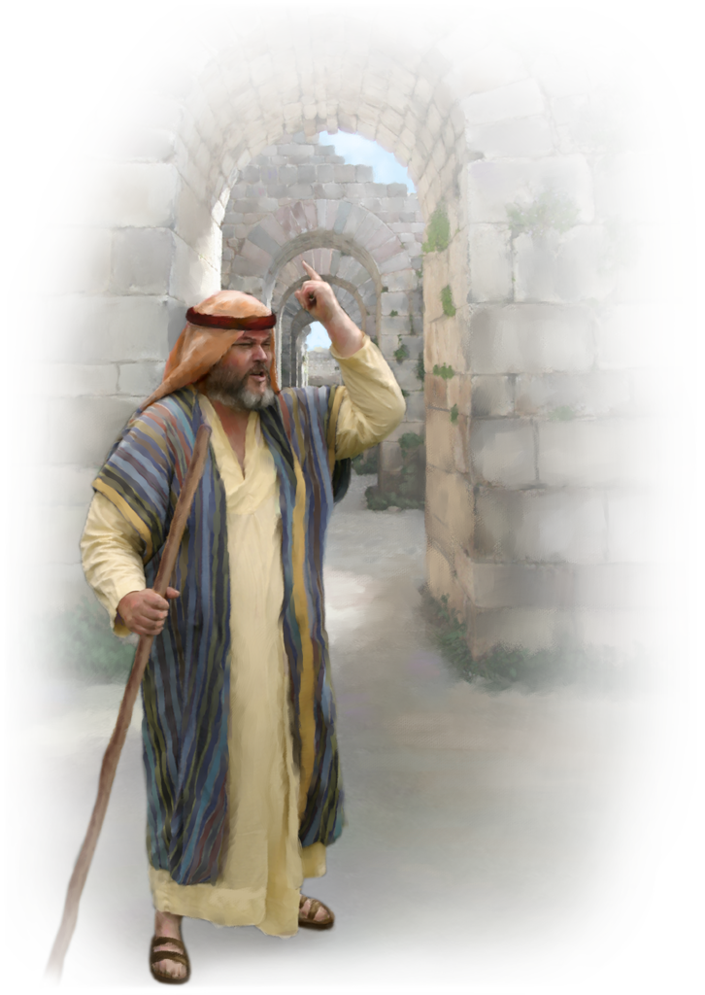
COMO DIJO EL APÓSTOL PABLO
“Y Yo con el mayor placer gastaré lo mío, y aún yo mismo me gastaré del todo por amor a vuestras almas… aunque amándoos más, sea amado menos.” 1 Cor. 12:14,15.

